Slide 1


NEAR FIELD COMMUNICATION
Hazırlayanlar
Metehan Türkmen
Efe Girgin
Said Enes Subaşı
Ahmet Celal Yazıcı

Slide 2
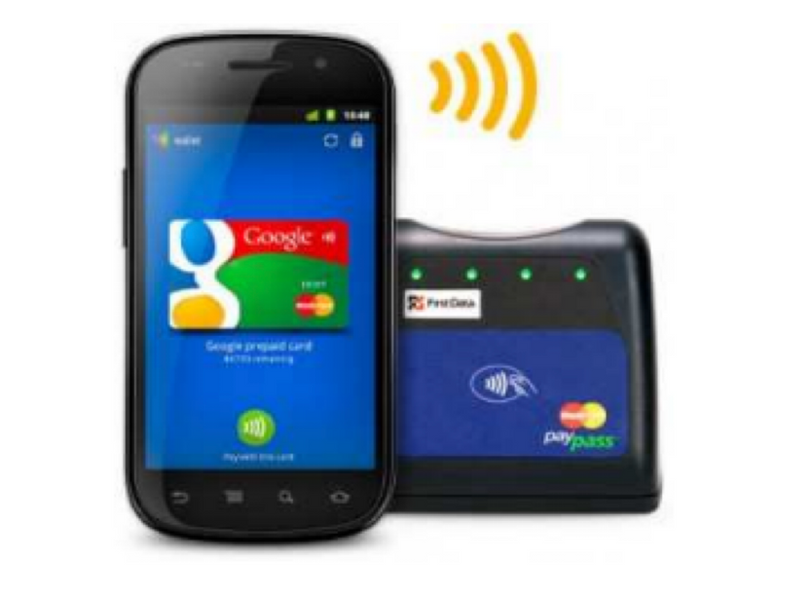
NFC (Near Field Communication) Nedir
Kısa Menzilli Kablosuz İletişim: NFC, genellikle 4 cm veya daha az mesafe gerektiren kısa menzilli yüksek frekanslı kablosuz bir iletişim teknolojisidir.
Kullanım Alanları: Mobil veya el tipi cihazlarda veri paylaşımı için kullanılır. Cihazlar arasında cep telefonları, tabletler, dizüstü bilgisayarlar ve giyilebilir cihazlar bulunur.
İşlevler: Veri ve içerik paylaşmanıza, kablosuz bağlantı kurmanıza, cihazları eşleştirmenize, Bluetooth özellikli cihazları ve akıllı telefonları diğer cihazlara ve bilgisayarlara bağlamanıza ve ağ bağlantılı iki makine veya cihaz arasında bağlantı kurmanıza olanak tanır.

Slide 3
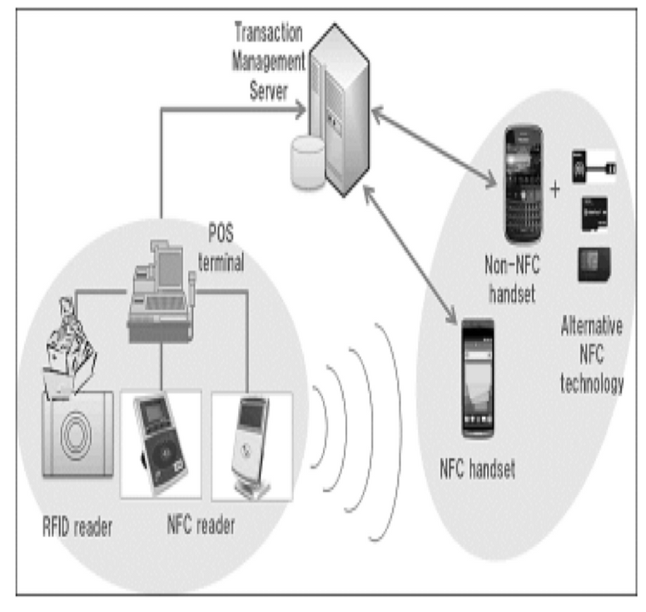
NFC Nasıl Çalışır?
Çalışma Prensibi: Bir başlatıcı cihaz (okuyucu) elektrik akımı geçirerek manyetik bir alan oluşturur. Hedef cihaz (etiket) bu alanda yer alarak yanıt verir ve etikette saklanan veriler kablosuz olarak okuyucuya gönderilir.
Etkileşim Türleri: Tek yönlü (NFC etiketi okumak) veya iki yönlü (iki akıllı telefon arasında veri alışverişi) olabilir. Cihazlar hem etiket hem de okuyucu görevi görebilir.
Enerji Verimliliği: Hedef cihaz, aktif bir cihazın oluşturduğu alan içinde gerekli gücü alır, harici bir güç kaynağına ihtiyaç duymaz. Bu özellik, NFC'yi enerji verimliliği ve maliyet açısından ideal kılar.

Slide 4
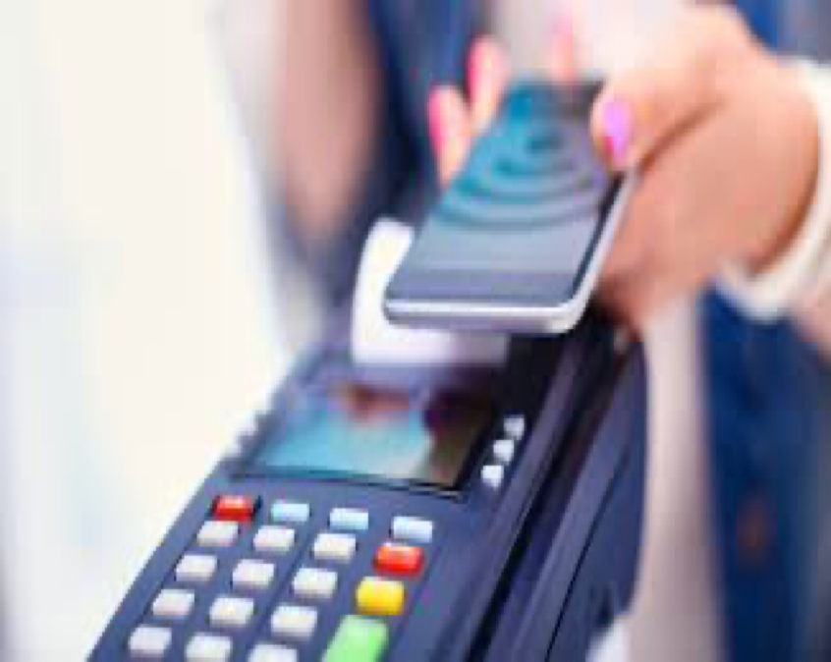
NFC'nin Android Cihazlardaki Çalışma Modları
Okuyucu/Yazıcı Modu: NFC cihazının pasif NFC etiketlerini ve çıkartmalarını okumasına ve yazmasına olanak tanır. Tek yönlü veri iletimi sağlar, genellikle akıllı telefonlar tarafından kullanılır.
P2P Modu: İki NFC uyumlu cihaz arasındaki iletişimi ve bilgi aktarımını destekler. Herhangi bir cihaz başlatıcı veya hedef olarak hareket edebilir. Çift yönlü bilgi alışverişine olanak tanır.
Kart Emülasyon Modu: NFC cihazının bir NFC kartı gibi davranmasına olanak tanır. Taklit edilmiş NFC kartına, NFC satış noktası terminali gibi harici bir NFC okuyucusu tarafından erişilebilir. Temassız kredi kartı gibi işlev görmesini sağlar.

Slide 5
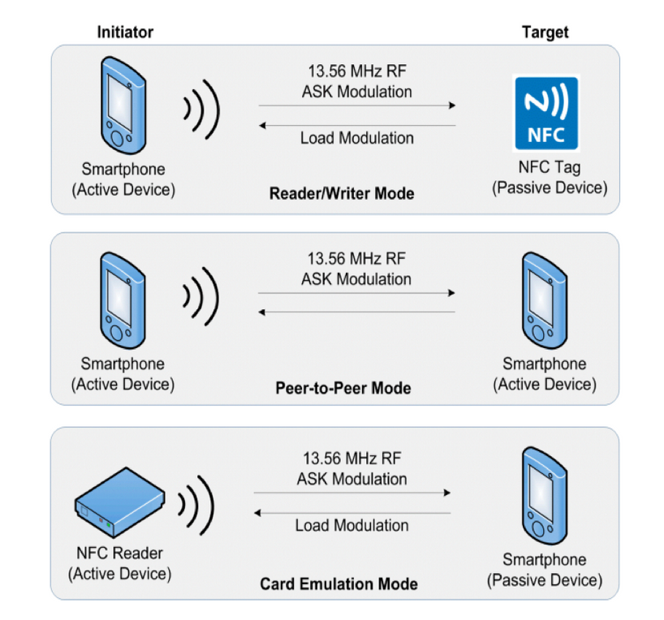
NFC Cihazlarının Tipleri
Aktif NFC Cihazları: Bu cihazlar veri gönderme ve alma kapasitesine sahiptir. Akıllı telefonlar, toplu taşımadaki kart okuyucular ve dokunmatik ödeme terminalleri bu kategoriye girer.
Pasif NFC Cihazları: Kendi güç kaynağına ihtiyaç duymadan bilgi gönderebilen etiketler ve küçük vericiler. Diğer kaynaklardan gönderilen bilgileri işlemez ve diğer pasif bileşenlere bağlanamazlar. Genellikle duvarlarda veya reklamlarda etkileşimli işaretler olarak kullanılırlar.

Slide 6
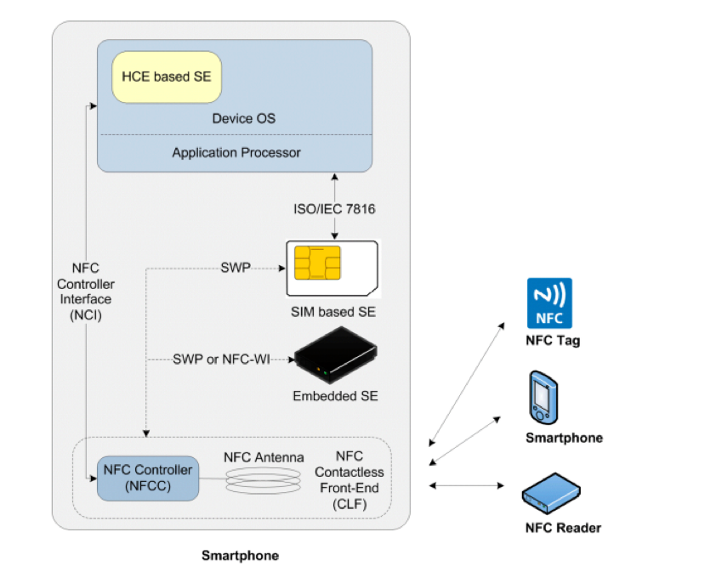
NFC Cihazlarının Çalışma Modları
Aktif Mod: Hem hedef hem de başlatıcı cihazlar aktiftir. İki aktif cihaz arasında çift yönlü veri iletişimi yapılabilir. Örneğin, iki NFC uyumlu akıllı telefon dosya aktarımı yapabilir.
Pasif Mod: Başlatıcı cihaz bir taşıyıcı alan sağlar, hedef cihaz ise bu alanı modüle eder. Pasif cihaz gücünü başlatıcı cihazın elektromanyetik alanından alır.

Slide 7
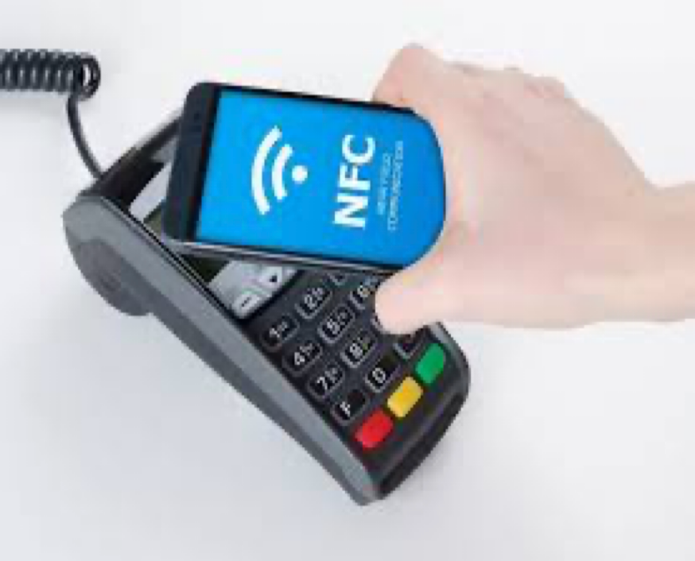
NFC Aygıtlarının Kategorileri
İlgili Olmayan NFC Aygıtları(Uninvolved NFC gadgets): Pasif cihazlar olarak bilinir. Enerjilerini yakınlarındaki aktif NFC aygıtlarından alırlar. Bağımsız enerji kaynağına sahip değillerdir ve yalnızca veri gönderme yeteneğine sahiptirler. Statik bilgi sağlamak için kullanılırlar.
Etkin NFC Aygıtları(Active NFC gadgets): Hem veri alabilir hem de gönderebilirler. Kendi içlerinde ve diğer cihazlarla iletişim kurabilirler. Akıllı telefonlar gibi cihazlar bu kategoriye girer. Daha karmaşık işlemler için kullanılırlar.

Slide 8
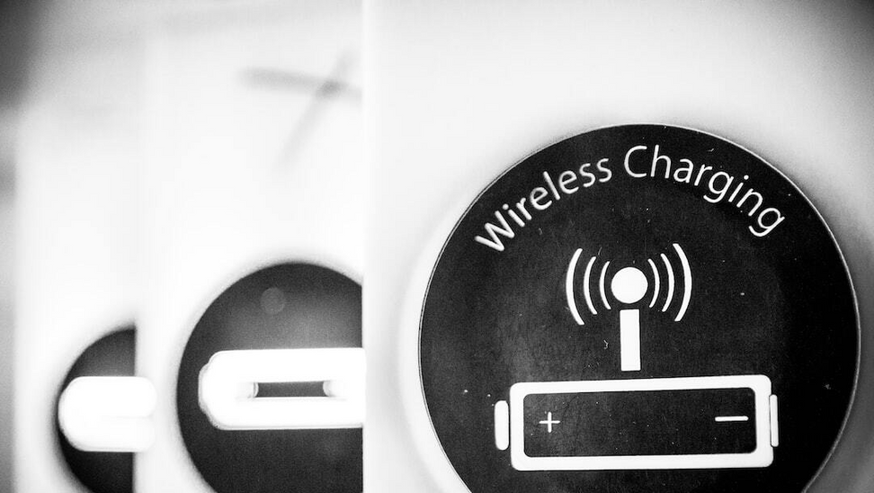
NFC Kablosuz Şarj (WLC)
Geliştirici: NFC Forum tarafından geliştirilmiştir.
Özellikler: Küçük ve taşınabilir cihazları 2 cm mesafeden 1 watt güçle şarj eder. Düşük güç gereksinimi olan kulaklıklar, giyilebilir cihazlar ve IoT cihazları için idealdir.
Karşılaştırma: Qi kablosuz şarj standardına göre daha düşük güç çıkışı sunar ve daha küçük bir anten kullanır. Alanın kısıtlı olduğu durumlar için uygundur.

Slide 9
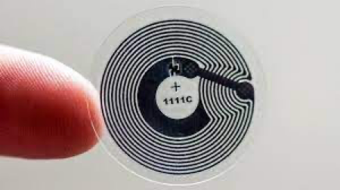
NFC etiketleri
NFC etiketleri, genellikle küçük, düz ve yapışkanlı etiketlerdir. İçlerinde bir anten ve küçük bir bellek çipi bulunur. Bellek çipi, kullanıcı tarafından programlanabilir ve çeşitli türde veriler saklayabilir.

Slide 10
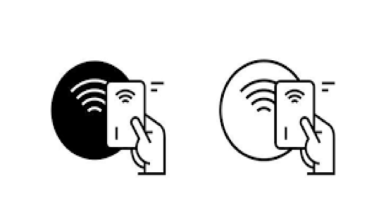
NFC Etiketleri Nasıl Çalışır?
Yakınlık: NFC teknolojisi, 10 cm veya daha kısa mesafelerde çalışır.
Enerji: NFC etiketleri pasif bileşenlerdir, yani enerji gerektirmezler. Onlar, etiketin yakınındaki aktif bir NFC cihazı (örneğin bir akıllı telefon) tarafından indüklenen elektromanyetik alan sayesinde çalışır.
Veri Aktarımı: Etiket ile aktif cihaz arasındaki veri aktarımı, elektromanyetik alan üzerinden gerçekleşir. Aktif cihaz, etikete enerji sağlar ve etiket içerisindeki veriyi okur veya yazar.

Slide 11
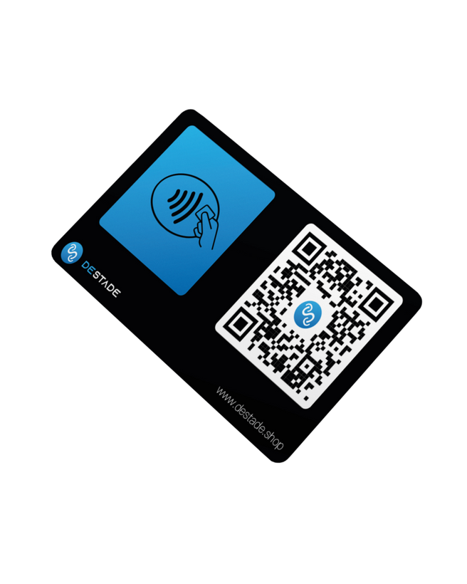
NFC Etiket Türleri
Etiket Tip 1
Bellek Kapasitesi: 96 byte (genişletilebilir)
İletim Hızı: 106 kbps
Özellikler:
Okuma ve yazma yeteneğine sahiptir.
Kolayca yeniden programlanabilir.
Düşük maliyetlidir.
Kullanım Alanları: Basit uygulamalar, örneğin, URL yönlendirme veya basit veri saklama.

Slide 12
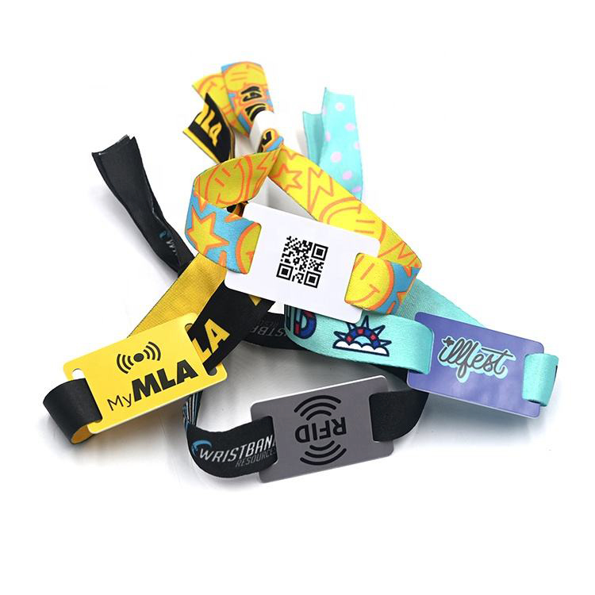
NFC Etiket Türleri
Etiket Tip 2
Bellek Kapasitesi: 48 byte - 2 KB
İletim Hızı: 106 kbps
Özellikler:
Okuma ve yazma yeteneğine sahiptir.
Kilitleme mekanizması ile bir kez yazıldıktan sonra değiştirilemez hale getirilebilir.
Kullanım Alanları: Etkinlik biletleri, ödeme sistemleri, akıllı posterler.

Slide 13
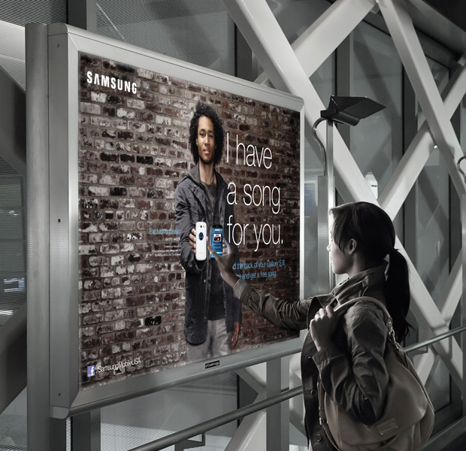
NFC Etiket Türleri
Etiket Tip 3
Bellek Kapasitesi: 2 KB
İletim Hızı: 212 kbps veya 424 kbps
Özellikler:
Yüksek hızda veri aktarımı.
Okuma ve yazma yeteneği.
Kullanım Alanları: Karmaşık veri uygulamaları, örneğin, akıllı afişler ve daha büyük veri ihtiyaçları

Slide 14
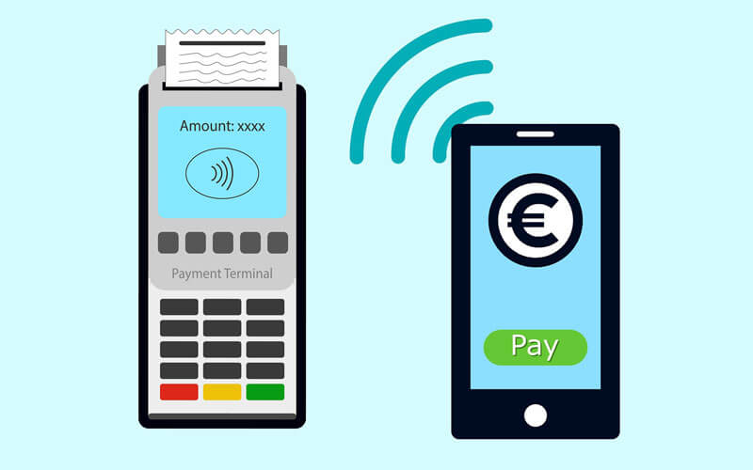
NFC Etiket Türleri
Etiket Tip 4
Bellek Kapasitesi: 4 KB - 32 KB
İletim Hızı: 106 kbps, 212 kbps, 424 kbps
Özellikler:
ISO/IEC 14443 standardını destekler.
Okuma ve yazma yeteneğine sahiptir.
Gelişmiş güvenlik özellikleri.
Kullanım Alanları: Kimlik kartları, güvenli ödeme sistemleri, erişim kontrol sistemleri.

Slide 15

NFC Kullanmanın Avantajları
Verimlilik ve Hız
Güvenlik ve Kontrol
Entegre Sistemler
Esneklik

Slide 16
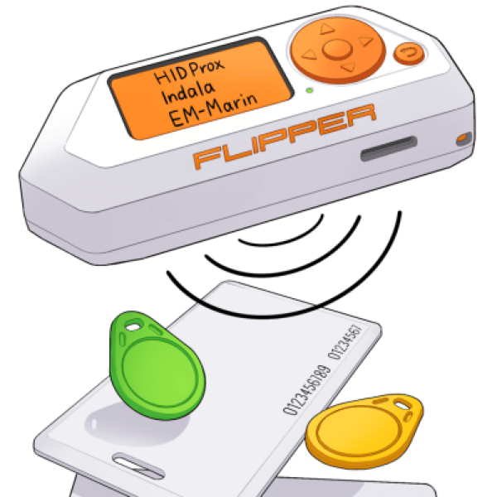
NFC Kullanmanın Dezavantajları
Maaliyet
Teknik Karmaşıklık
Güvenlik Riskleri
Bağımlılık
Sınırlı İletişim Mesafesi

Slide 17
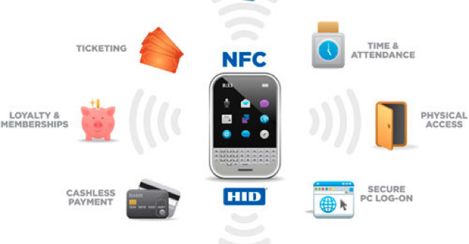
Yakın Alan İletişimine Örnekler
1. Biletleme.
2. Temassız ödemeler
3. Kolay veri aktarımı
4. Elektronik oylama
5. Sağlık ve fitness

Slide 18
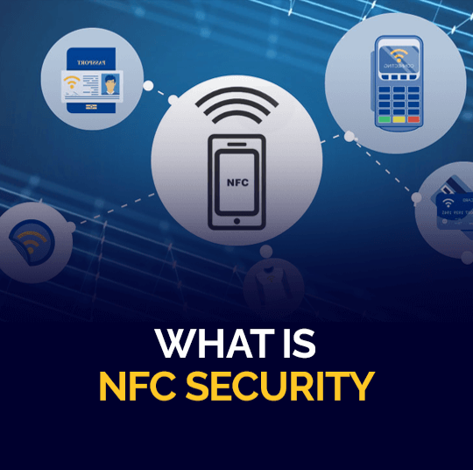
NFC'nin Güvenliğini Sağlayan Temel Özellikler
Kısa Mesafe İletişimi: NFC'nin en belirgin güvenlik özelliği, iletişim mesafesinin çok kısa olmasıdır. Genellikle 4 santimetre veya daha az bir mesafede çalışır, bu da mesafeli saldırılara karşı doğal bir koruma sağlar.
Kriptografi Kullanımı: NFC iletişimi, genellikle şifrelenmiş bir şekilde gerçekleştirilir. Veri alışverişi sırasında çeşitli güvenlik protokolleri ve algoritmaları kullanılarak iletişim şifrelenir, bu da verilerin ele geçirilmesini zorlaştırır.
Kimlik Doğrulama ve Yetkilendirme: NFC tabanlı ödemeler gibi kritik işlemler genellikle ek bir kimlik doğrulama adımı gerektirir. Bu, PIN kodu veya biyometrik doğrulama (parmak izi, yüz tanıma) kullanarak gerçekleştirilir.
Hızlı Etkinleştirme ve Devre Dışı Bırakma: NFC cihazları, kullanıcılar tarafından hızlı bir şekilde etkinleştirilebilir veya devre dışı bırakılabilir. Bu özellik, izinsiz erişim riskini azaltır.

Slide 19
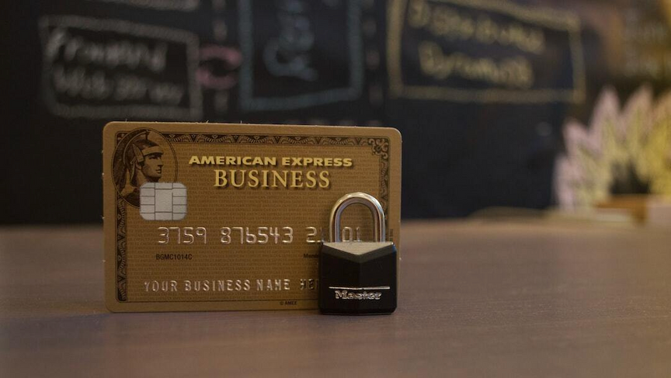
NFC Güvenlik Tehditleri
Eavesdropping (Dinleme)
Veri Değiştirme (Data Modification)
Veri Bozulması (Data Corruption)
Man-in-the-Middle (MitM) Saldırıları
Relay (Yönlendirme) Saldırıları
Kötü Amaçlı NFC Etiketleri

Slide 20

Kullanıcılar İçin NFC Güvenlik Önlemleri
Güvenli PIN Kodları Kullanımı
Güvenilir Uygulamaların Tercih Edilmesi
NFC Özelliğinin Gereksiz Yere Açık Bırakılmaması
NFC Etiketlerinin Dikkatli Kullanılması

Slide 21
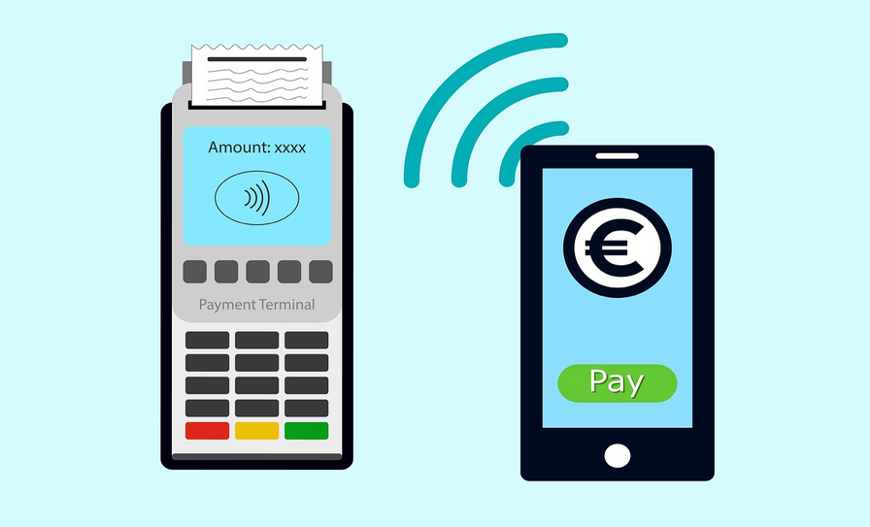
NFC ve RFID: İletişim Teknolojilerinin Karşılaştırılması
NFC vs RFID : NFC (Near Field Communication) ve RFID (Radio Frequency Identification) kısa mesafeli kablosuz iletişim teknolojileridir. NFC, RFID'nin bir alt kümesi olarak kabul edilir ve genellikle daha kısa mesafelerde çalışır.

Slide 22
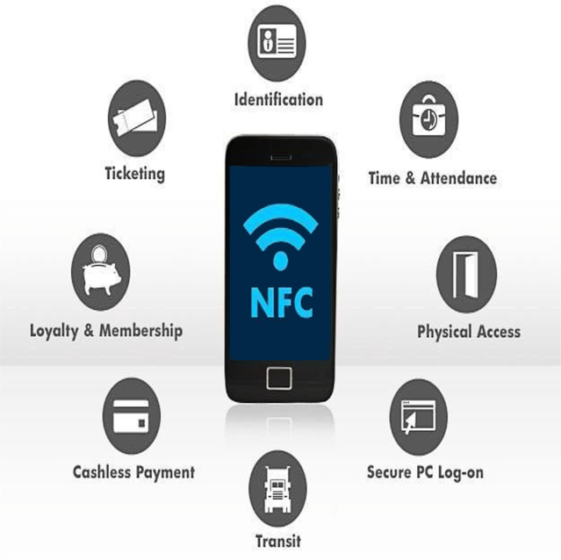
NFC ve RFID: İletişim Teknolojilerinin Karşılaştırılması
NFC'nin Temel Özellikleri: NFC, 10 cm'ye kadar olan mesafelerde çalışır. Genellikle mobil ödeme sistemleri ve erişim kontrolünde kullanılır.
RFID'nin Temel Özellikleri: RFID, birkaç santimetreden birkaç metreye kadar olan mesafelerde çalışabilir. Veri transfer hızı düşüktür ve genellikle envanter yönetimi, lojistik ve kimlik doğrulamada kullanılır.

Slide 23
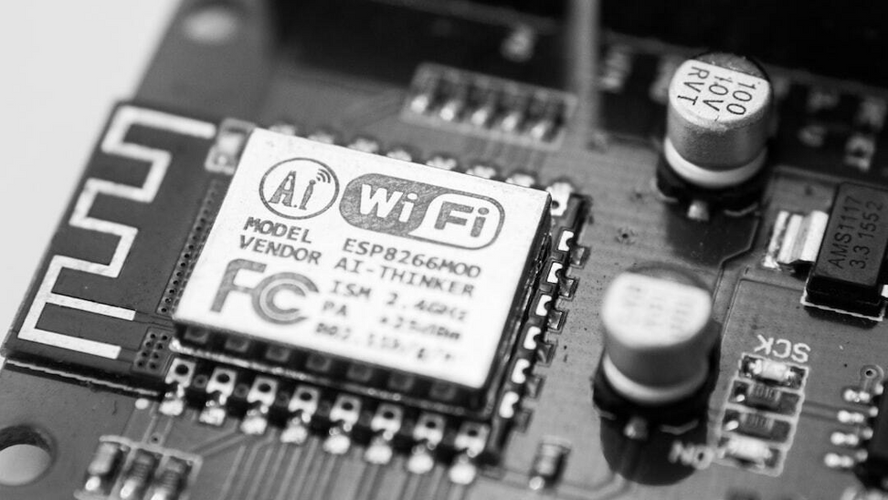
NFC ve RFID: İletişim Teknolojilerinin Karşılaştırılması
NFC'nin Çalışma Prensibi: NFC, iki cihazın yakın mesafede elektromanyetik indüksiyon kullanarak veri alışverişinde bulunmasına dayanır. Genellikle pasif ve aktif cihazlar arasında iletişim sağlar.
RFID'nin Çalışma Prensibi: RFID, bir okuyucu ve bir etiketten oluşur. Etiket, radyo dalgaları kullanarak okuyucuya veri iletir. RFID sistemleri pasif, aktif ve yarı pasif olabilir.

Slide 24

NFC ve RFID: İletişim Teknolojilerinin Karşılaştırılması
NFC: NFC, tipik olarak tek bir eşzamanlı bağlantı sağlar. Bu, bir NFC cihazının aynı anda yalnızca bir başka cihazla iletişim kurabileceği anlamına gelir. Örneğin, bir akıllı telefon, aynı anda tek bir NFC etiketiyle etkileşimde bulunabilir.
RFID: RFID, birçok cihazla eşzamanlı iletişim kurabilir. Bu, özellikle büyük ölçekli izleme ve tanımlama uygulamalarında büyük bir avantajdır. Bir RFID okuyucu, aynı anda birden fazla RFID etiketini okuyabilir veya yazabilir.

Slide 25
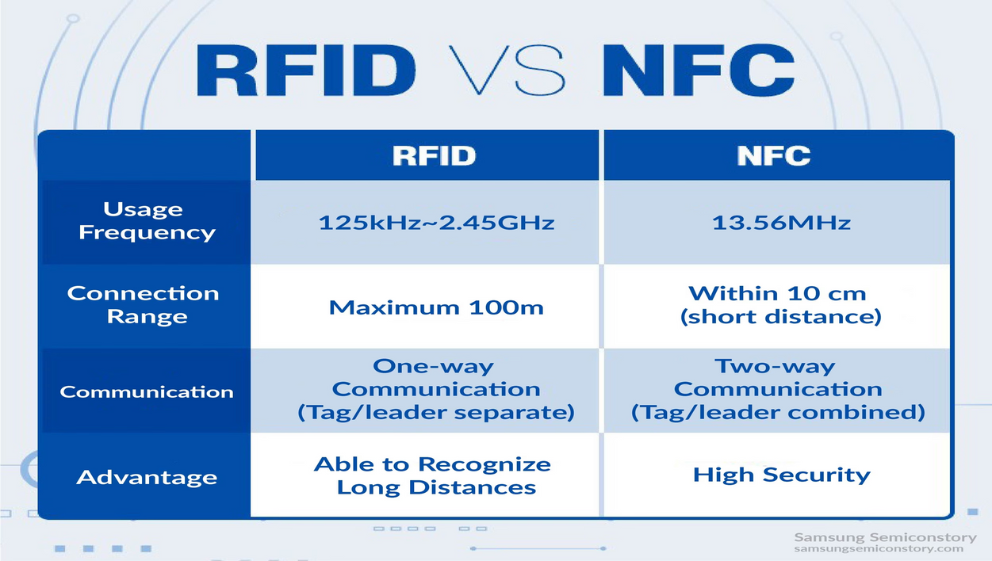
NFC ve RFID: İletişim Teknolojilerinin Karşılaştırılması
NFC: NFC, genellikle tüketici elektroniği ve mobil uygulamalarda kullanılır. Apple Pay, Google Wallet gibi NFC tabanlı ödeme sistemleri, kullanıcıların hızlı ve güvenli bir şekilde ödeme yapmasını sağlar. Toplu taşıma sistemlerinde, etkinlik girişlerinde NFC tabanlı biletler kullanılır.Reklam panoları ve posterlerde bulunan NFC etiketleri, kullanıcıların cihazlarıyla etkileşime geçmesini sağlar.
RFID: RFID, endüstriyel ve ticari uygulamalarda geniş bir yelpazede kullanılır.Ürünlerin depolarda ve nakliye sırasında izlenmesi,mağaza raflarındaki ürünlerin otomatik olarak sayılması ve izlenmesi,hayvanların izlenmesi ve tanımlanması ,üretim hattındaki ürünlerin ve bileşenlerin izlenmesi gibi alanlarda kullanılır.

Slide 26

NFC ve RFID: İletişim Teknolojilerinin Karşılaştırılması
NFC: NFC, güvenlik ve yetkilendirme konularında daha gelişmiş özelliklere sahiptir. Ek kimlik doğrulama adımları gerektirebilir .Bu, NFC'nin daha güvenli olmasını sağlar.
RFID: RFID sistemleri genellikle daha basit güvenlik önlemlerine sahiptir. Veriler genellikle açık bir şekilde iletilir ve okunur.

Slide 27
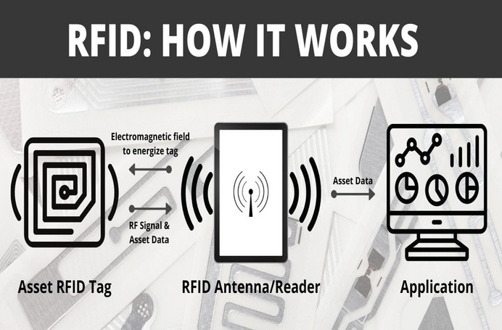
NFC ve RFID: İletişim Teknolojilerinin Karşılaştırılması
Genel Karşılaştırma: NFC ve RFID, farklı iletişim mesafeleri ve güvenlik özellikleri ile çeşitli uygulama alanlarında kullanılır. NFC, daha kısa mesafelerde ve genellikle tüketici uygulamalarında tercih edilirken, RFID daha uzun mesafelerde ve endüstriyel uygulamalarda yaygındır.
Sonuç: Her iki teknoloji de benzersiz avantajlar sunar. NFC, yüksek güvenlik gerektiren uygulamalarda üstünken, RFID geniş alanlarda ve daha fazla mesafede izleme için idealdir. Uygulama gereksinimlerine göre doğru teknolojiyi seçmek önemlidir.

